Slide 1
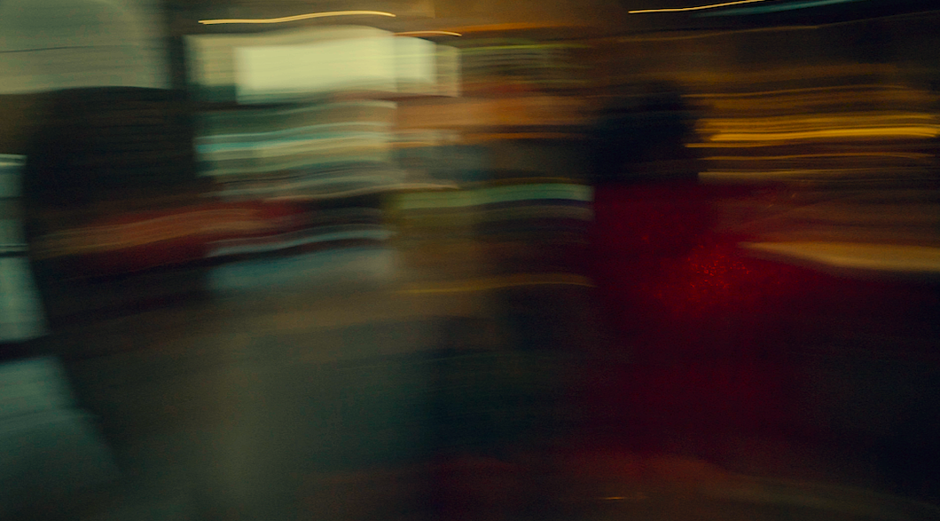

调
色

Slide 2
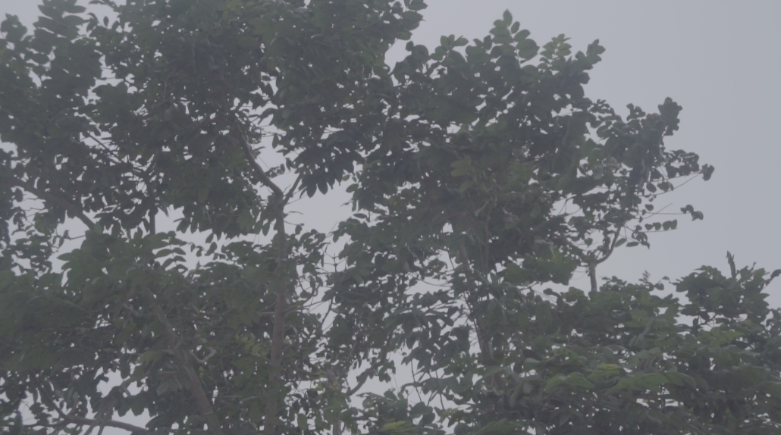
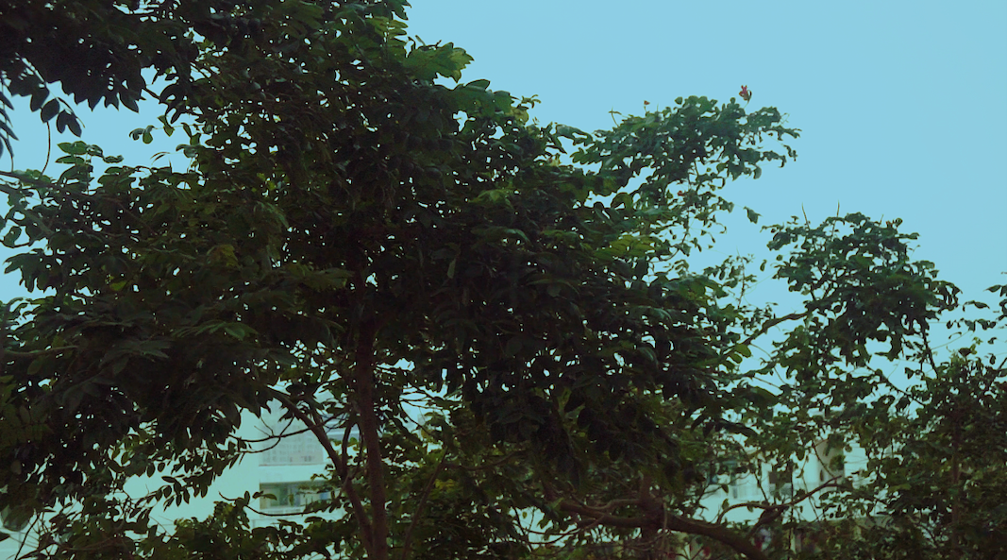
课程介绍
索尼6300拍摄的log文件
调色之后的色调

Slide 3
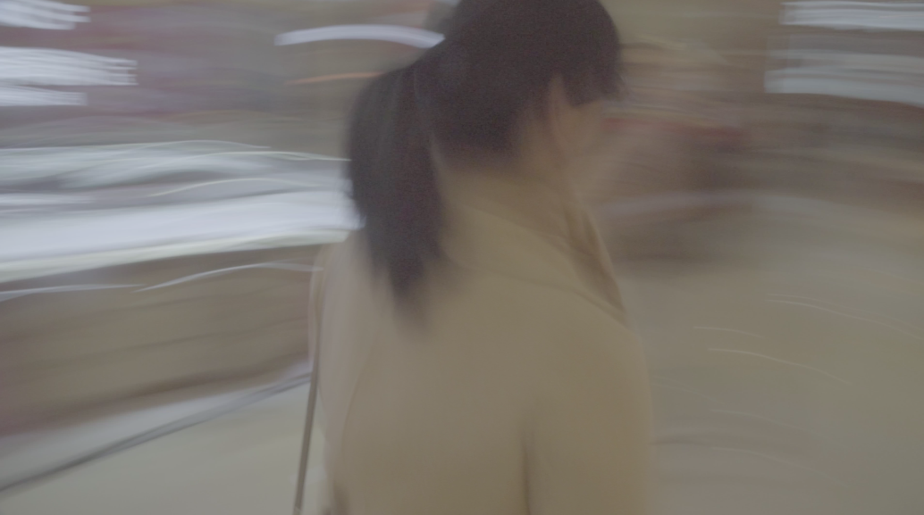
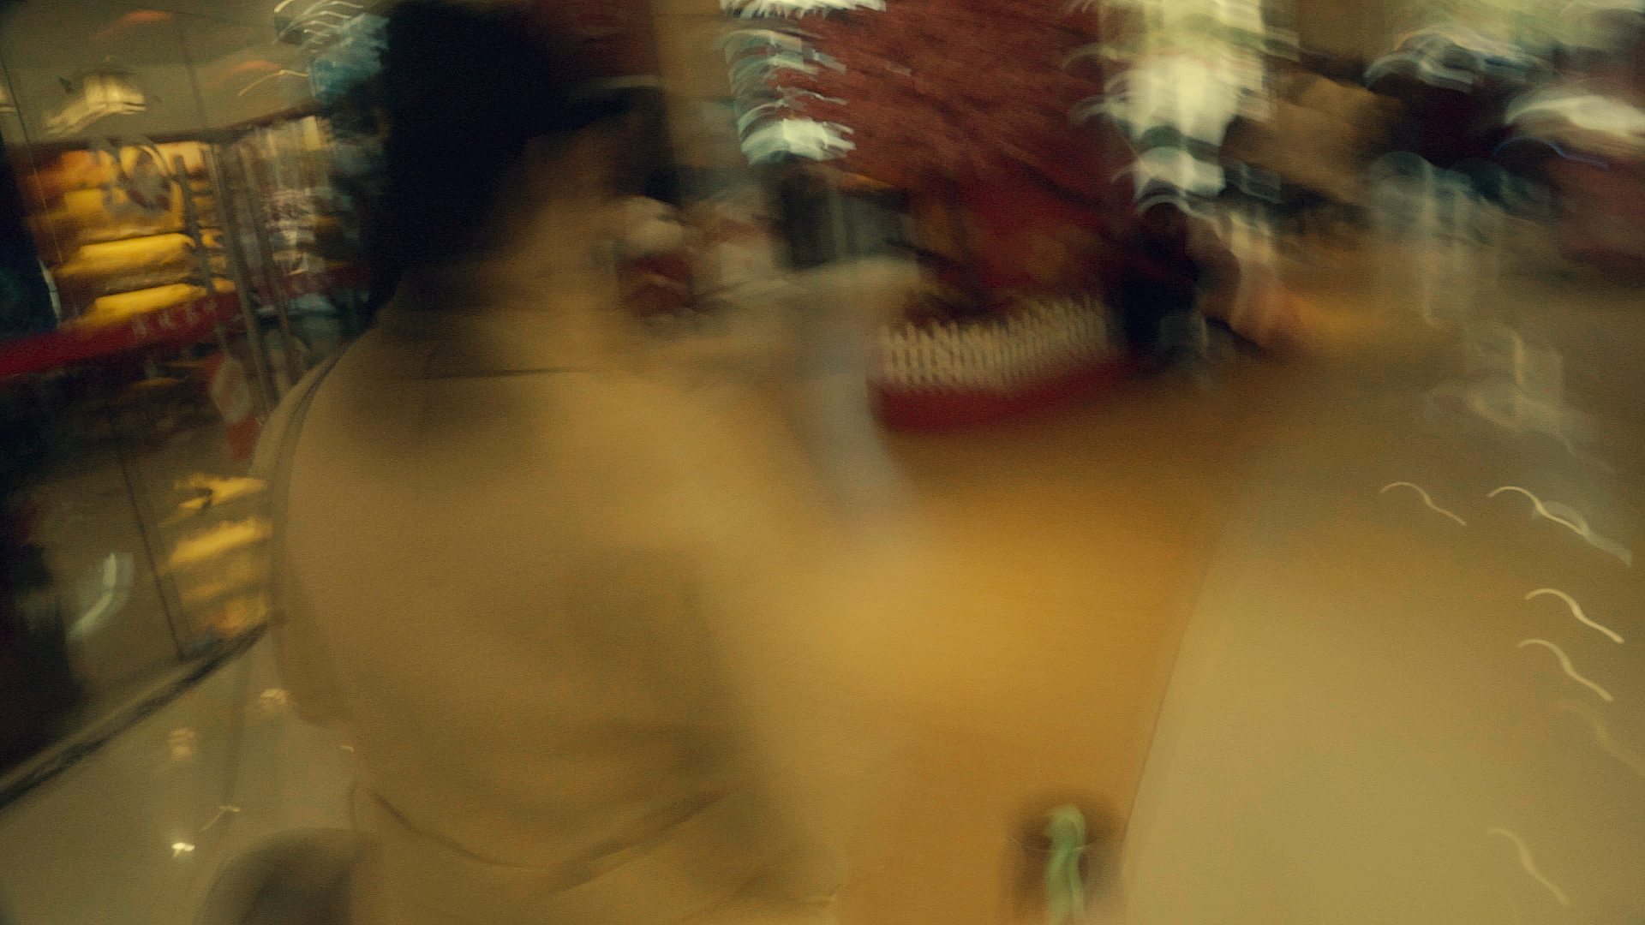
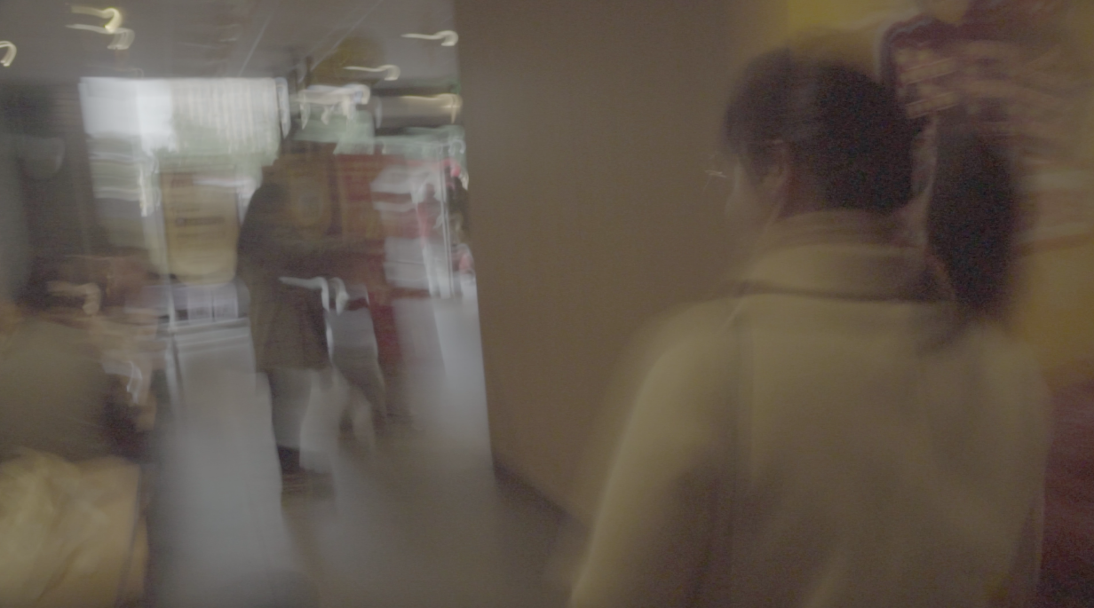
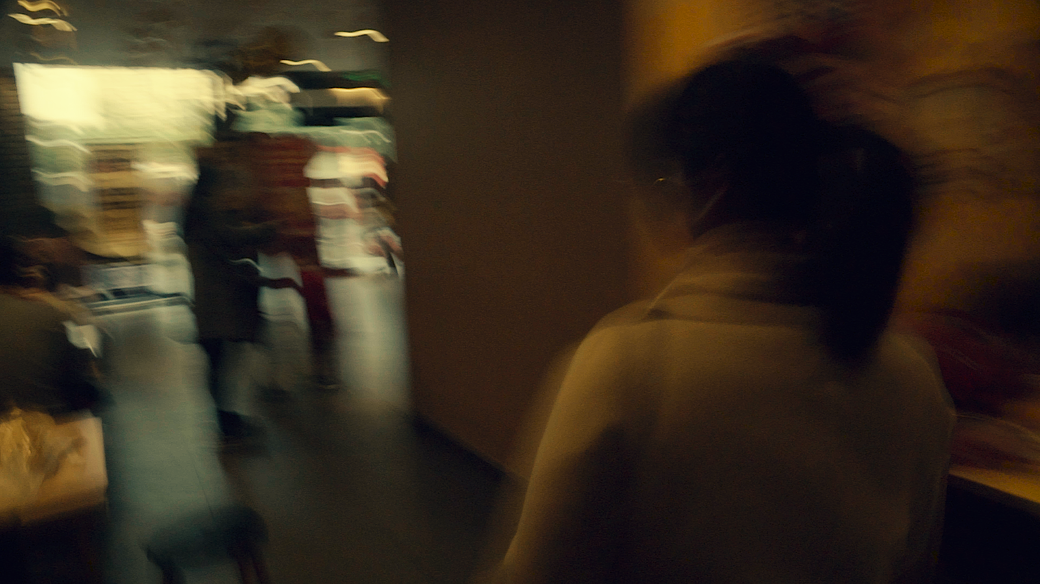
课程介绍
索尼6300拍摄的log文件
调色之后的色调

Slide 4
调色
调色是指将特定的色调加以改变，形成不同感觉的另一色调的影片或者图片。
视频调色一般使用Pr或者达芬奇调色。
Log模式：Log 模式就是为了拟合人眼识别的规律来储存相机记录的数据的，可以记录更多的明暗信息，拥有更高的宽容度，这种图像在普通显示器上呈现出低对比度、低饱和度的特征。log 格式最早可以追溯到胶片时代。是由 Hurter 和 Driffield 在1890年发明的基于光密度法的胶片成像原理。柯达也有一套 Cineon 胶片扫描系统，将胶片上的物理信息以 Log 函数形式转换为数字信息。转换后的图像，拥有更宽广的高光、阴影以及色域范围。

Slide 5
数码时代的 Log
现在各数字摄影机厂商， 都将 Log 函数曲线的记录方式应用在了各自的摄影机之中。 由于各个品牌的技术差异， 其拍摄视频的 Log 函数曲线、 色域范围都不尽相同。
Arri 阿莱 Alexa
Arri 的 Log 叫 LogC ，有近百年胶片研究历史的 Arri 出的 LogC 颇受电影摄影师的欢迎。 LogC 拥有14档曝光，这意味着 LogC 可以记录更多的高光信息而不会导致数据溢出，画面也会变得对比度更低。

Slide 6
数码时代的 Log
Sony 索尼 阿尔法系列
索尼大法的 Log 模式比较特别，高端微单中提供了从 PP1 - PP9 9种预设，分别从Gamma曲线（电影、照片、ITU709、ITU709 [800%]、Cine1-2、 S-Log2、S-log3【A7SII】）、色彩模式和色域范围来控制最终成像的方式。
PP1: Example setting using [Movie] gamma PP2: Example setting using [Still] gamma PP3: Example setting of natural color tone using the [ITU709] gamma PP4: Example setting of a color tone faithful to the ITU709 standard PP5: Example setting using [Cine1] gamma PP6: Example setting using [Cine2] gamma PP7: Example setting using [S-Log2] gamma PP8: Example setting using the [S-Log3] gamma and the [S-Gamut3.Cine] under [Color Mode] PP9: Example setting using the [S-Log3] gamma and the [S-Gamut3] under [Color Mode]

Slide 7
数码时代的 Log
Sony 索尼 阿尔法系列
PP1-PP6 是不使用索尼的 Log 模式拍摄的，色彩空间在 Rec.709，也就是普通显示器的色彩空间，拍出来的视频在显示器上播放显示为正常的颜色，不会出现饱和度以及对比度下降的情况，不过记录的视频会在高光和阴影上有所缺失。PP1-PP6 的差别在于 Gamma 曲线的使用，不同设置会在阴影和高光上有所区别。
S-Log3 拥有比S-Log2 更多的阴影和高光的动态范围，中灰也更亮，曲线更接近于 Arri 的 LogC 曲线。 在光比很大的拍摄环境中，也推荐使用PP7-9 模式，如果想保留更多的亮部细节使用 S-Log2 的 PP7 模式，想保留更多的暗部细节可以使用 S-Log3 的 PP8-9 模式。

Slide 8
数码时代的 Log
Canon 佳能 EOS C 系列
佳能的 Log 称为 Canon Log，分为三代。
Canon Log 2 的特点是在调色中改善画质，因此与 Canon Log 相比，暗部色调过渡更自然。然而，有些场景会产生明显的噪点，需做降噪处理或在后期制作中调整更暗部区域。针对这一点，Canon Log 3 对暗部表现加以改善，采用可调整过渡变化的简易调色伽马，使噪点不易产生，既保留了 Canon Log 的易用性，同时实现了动态范围的拓宽。

Slide 9
数码时代的 Log
2.5 FujiFilm 富士数码系列
FujiFilm 富士系列也拥有自家的 Log 标准，称为F-Log。
F-Log 拥有14档的曝光范围，在暗部的表现要比松下的V-log略好一些。

Slide 10
数码时代的 Log
Nikon 尼康 D 系列
尼康也有类似于 Log 的函数，不过在尼康系统里称为 Flat，在 Nikon D810 以及以后的机型会支持这种格式。
尼康的 Flat 模式的曝光范围要比其他厂商的窄，所以拍出的图像也不会灰得很厉害。

Slide 11
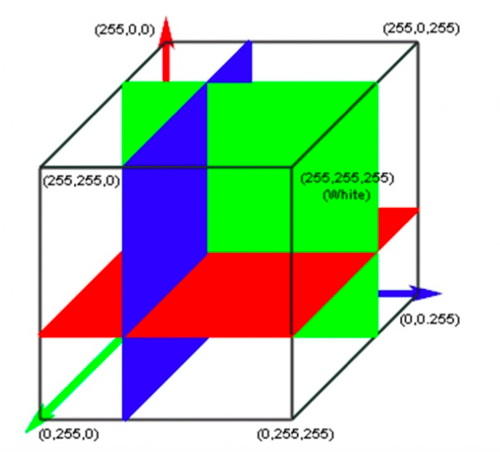
LUT
LUT的作用就是将每一组RGB的输入值转化成输出值，实现调色。
LUT基本上就是一些转换模型。包括用于校准的技术的LUT和创意Look LUT。
先来看看三个色彩平面的相交点（代表某个输入值的LUT输出值），我们可以看到某个输入颜色的改变都会对三个颜色值造成影响，也就是说任何一个颜色的改变都会对其他颜色做出改变。 当颜色“平面”按照它们对应坐标轴的方向远离原点（0, 0, 0）时，它们的相应颜色也会增加。 由于3D LUT可以在立体色彩空间中描述所有颜色点的准确行为，所以它们可以处理任何显示的非线性属性，也可以准确地处理颜色突然的大幅变动等问题，这是令现在许多的显示器头疼的问题。 3D LUT非常适合用于精确的颜色校准工作，因为它们能够处理所有的显示校准的问题，从简单的gamma值、颜色范围和追踪错误，到修正高级的非线性属性、颜色串扰（去耦）、色相、饱和度、亮度等。基本上是所有可能出现的显示校准的问题。 由于3D LUT的高级颜色控制性能，它们经常也会被用于创意的Look Management和调色等工作。

Slide 12
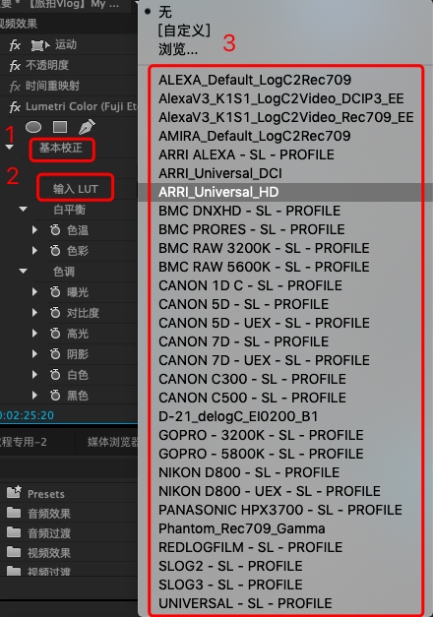
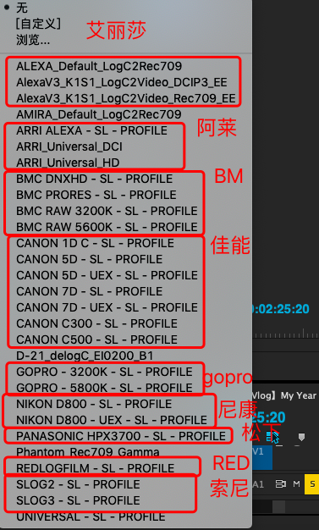
LUT
校准LUT 校准LUT是用来“修正”显示器不准确的地方，它能够确保经过校准的显示器可以显示尽可能准确的图像——在显示器的能力限制范围之内。这是最重要的一种LUT，因为它们的生成过程需要非常高的准确度，不然所有在“已校准”的显示器上显示的图像都是不准确的，使得整个工作的准确度都大打折扣。

Slide 13
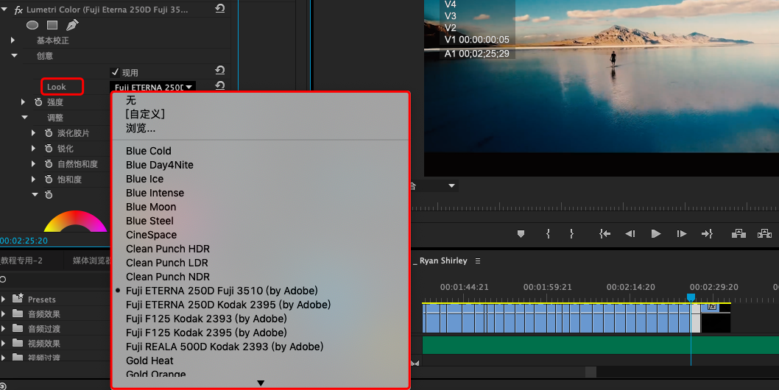
LUT
创意LUT 创意LUT通常会被称为“Look LUT”，因为它们通常都被摄制总监用于电影现场拍摄的外观设置，也会被用于向图像应用特定的外观模拟，例如某种传统的胶卷效果。

Slide 14
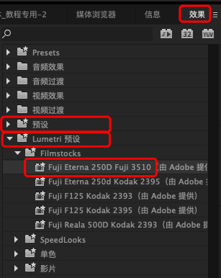
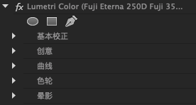
调色顺序
在Pr软件中调色
1-导入素材：log素材或者Rec.709素材(普通模式）
2-调用Lumetri预设，选择需要的look LUT。（效果- Lumetri预设）
3-基本校正：选用与拍摄机型相对应的LUT，并按照基本校正的参数顺序校正色彩。
4-创意：选用适当的Look LUT，并调整接下去的参数。
5-其他：调整曲线、色轮、晕影。

Slide 15
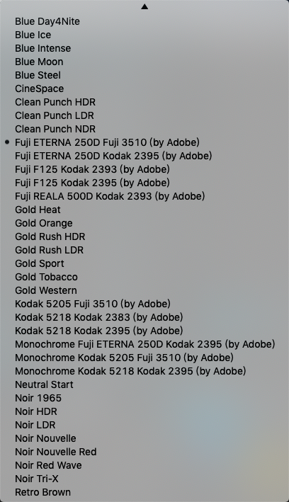
常用创意look LUT

Slide 16

















Slide 17









Slide 18
参考文献
Log模式介绍：https://107cine.com/stream/106404/
什么是LUT？（终极版透彻讲解）： https://107cine.com/stream/56250/
速成调色教程：
Premiere CC/PR 教程】调色经验分享：
https://www.bilibili.com/video/av36044645/?spm_id_from=333.788.videocard.0
佳能拍摄电影风格画面教程（直出）：佳能电影“风格文件”，无需调色让你的5D系列直出美剧的效果
https://107cine.com/stream/49278/
佳能Cinestyle(佳能插件)简介和前期安装详解
http://www.doc88.com/p-3713560802395.html
什么是Log和Lut？以及佳能Cinestyle预设安装教程
https://www.bilibili.com/video/av11672029/

